Slide 1
Час мужества
Презентацию подготовила
Ковтун Ирина Николаевна,
учитель русского языка и литературы
МАОУ «Средняя школа №36»
Петропавловск-Камчатского ГО

Slide 2
"Вставай, страна огромная!.."
Может быть, этот день — 22 июня 1941 года — ты знаешь только по книгам да фильмам, потому что тогда, в 41-м, ты еще просто не успел родиться. Зато люди, которым довелось пережить то воскресенье, наверное, никогда уж его не забудут, даже если фашистские бомбы на их город в то утро не падали...
Спроси людей старшего поколения — они подтвердят тебе это.

Slide 3
41-й год разделил жизнь страны и народа на две эпохи. Фраза «До войны» означала то, что было до 22-го июня.
С оружием в руках уходили на фронт коммунисты, комсомольцы, беспартийные…

Slide 4
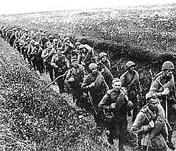
И в первый же день боев с фашистами Василий Иванович Лебедев-Кумач написал стихотворение «Священная война», которое 24 июня было опубликовано одновременно в двух газетах — «Известиях» и «Красной Звезде».
Композитор Александр Васильевич Александров, создатель и художественный руководитель Краснознаменного ансамбля песни и пляски Красной Армии, прочел эти стихи. Утром он пришел на репетицию и написал на грифельной доске слова и… мелодию, сочиненную им...

Slide 5
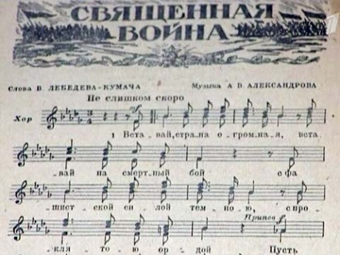
И песня отправилась воевать.
Ее увезли на фронт три бригады Ансамбля, выехавшие в части действующей армии. А группа Ансамбля, оставшаяся пока в Москве, выступила прямо на перроне Белорусского вокзала перед призывниками.
Писатель Константин Федин так рассказывал о первых слушателях песни: «...Наперекор разности лиц было в них нечто единящее, и оно вспыхивало общим отзы­вом, когда хор начинал повторять припев. Он был торжественен, как гимн, призывен, как походный марш...»

Slide 6
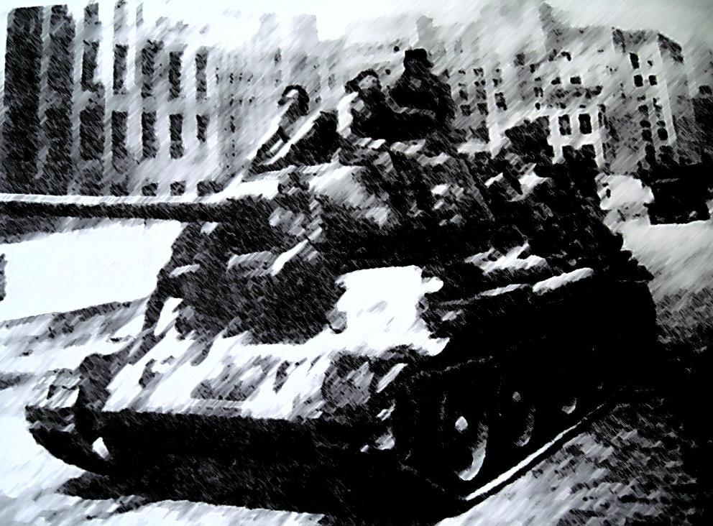
Репродукторы вынесли песню на вокзальные площади и улицы...
С песней «Священная война» шли колонны советских солдат по фронтовым дорогам на запад, эту песню пели шепотом в партизанских землянках, на торжественных парадах и в короткие интервалы между боями.
Она прошла землями освобожденной Польши и Румынии, Чехословакии, Венгрии и Болгарии. Она звучала в поверженном Берлине, когда «война народная, священная война» завершилась разгромом ненавистного фашизма.

Slide 8
